Slide 1
Наследие Византии, православной Руси, Петербурга.
Какое наследие оставила Византия Руси?
Подготовила: учитель истории
и культуры СПБ ГБОУ №471
Воробьева Мария Николаевна

Slide 2
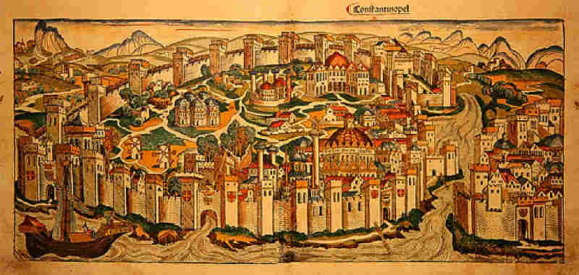
Византийская империя просуществовала с 4 по 15 вв. н.э.
Так же она вошла в историю как Восточная Римская империя.
Столицей её был город Константинополь (ныне Стамбул).
Основу среди населения этого государства составляли греки.

Slide 3
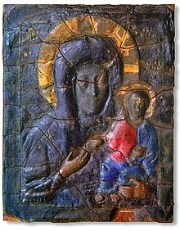
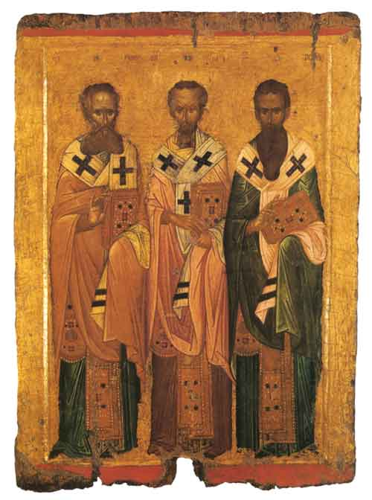
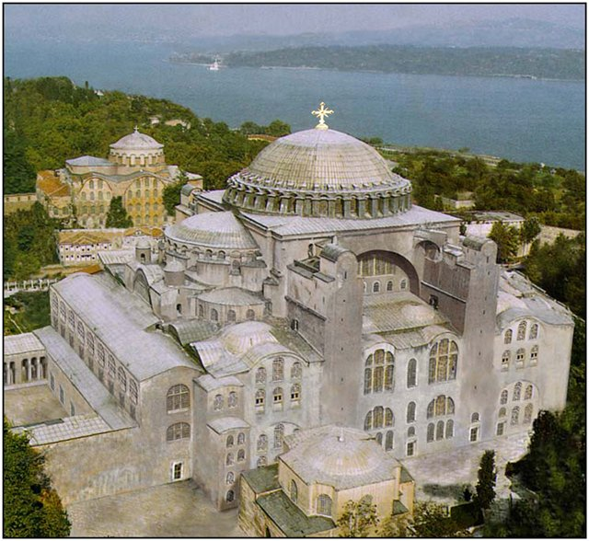
Главная особенность византийской культуры состояла в том, что в её основе лежала христианская религия.

Slide 4
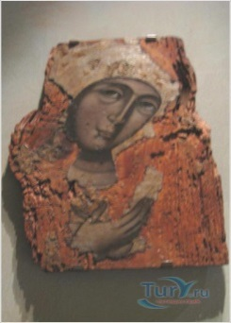
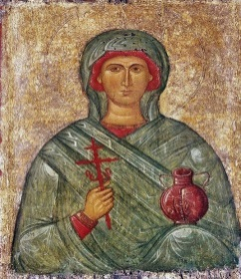
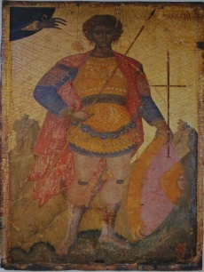
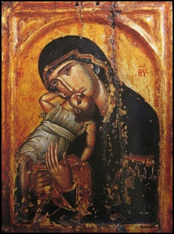
Одним из самых великих достижений византийского искусства являются иконы.
Греческие иконописцы обнаружили, что уплощение фигур и сведение их к простым силуэтам, делает персонажи бестелесными, подобными ангелам. Византийцы отказались от многопланового пейзажа и пришли к решению сделать фон в виде своеобразных знаков архитектурного ландшафта или пейзажа, или в виде чистой однотонной плоскости. Эту плоскость они покрывали золотом. На иконах они изображали Иисуса Христа, Богородицу или святых, которым молились.

Slide 5
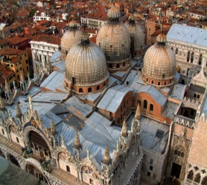
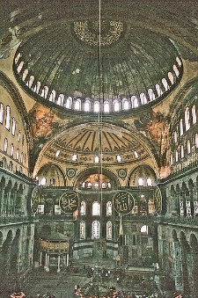
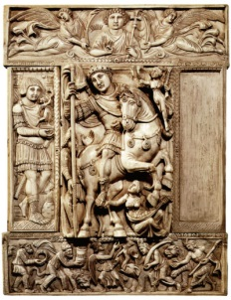
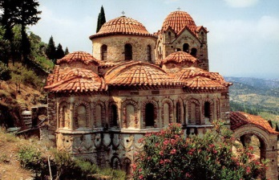
Византийское искусство передало в наследие человечеству неоценимое: храмы, фрески, мозаики, иконы и другие богатства

Slide 6
Русь еще в 988г. именно от Византии приняла христианство:
Библию;
Веру в Бога, святых;
Почитание мощей святых и их образов – икон;
Обряды;
Таинства : крещение, исповедь, венчание;
Богослужение в храмах;
Молитвы;
Посты;
Киевский князь Владимир принял решение сделать Русь полностью православной

Slide 7
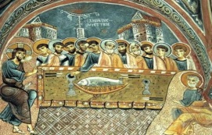
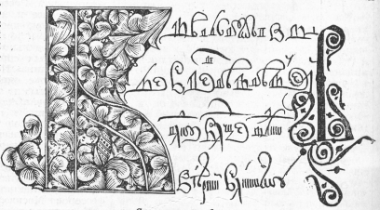
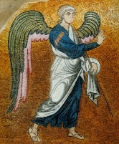
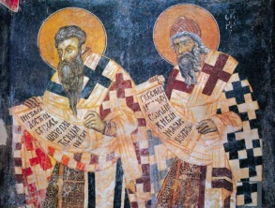
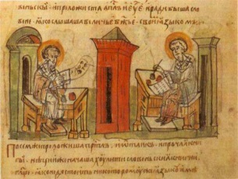
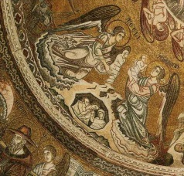
С принятием христианства на Русь пришли:
-письменность;
Каменные храмы и монастыри;
иконы;
Фрески;
Мозаики.

Slide 8
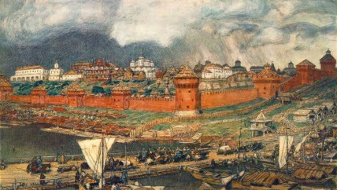
После захвата османами Константинополя в
1453 г. пала Византия. Часть произведений византийского искусства было вывезено в Московию. Московская Русь стала центром православного мира.

Slide 9
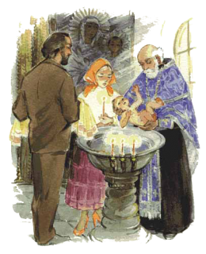
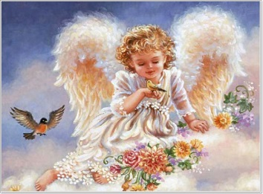
В повседневной жизни мы, не замечая того, сталкиваемся с наследием прошлого.
Имена Мария, Иван, Петр, Павел, Андрей, Николай – имена русские. Однако так звали святых в Византии.
Раньше на Руси младенцу при крещении давали имя святого. Праздновали не день рождения, а день ангела – именины.

Slide 10
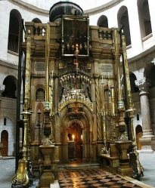
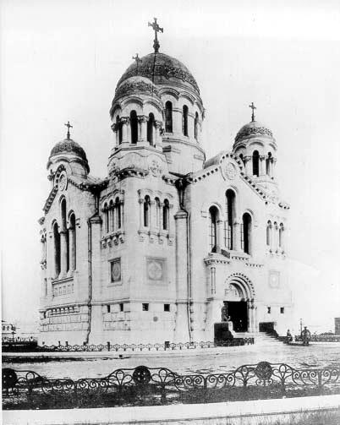
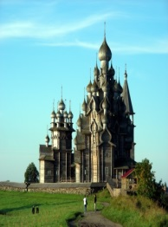
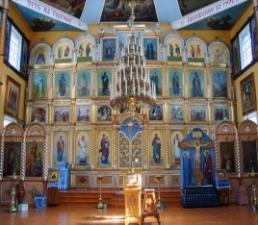
Как и много веков назад, сейчас местом общения верующего с Богом считается храм.
Современный храм оформляется по старинным строгим правилам – церковным канонам. Вход в храм располагается с западной стороны. Алтарь находится в восточной стороне. Алтарь – главнейшая часть храма, куда можно входить только священнослужителю. Он отделяется иконостасом от центральной части храма, где молятся верующие.
Храм называется в честь религиозного праздника или святого.

Slide 11
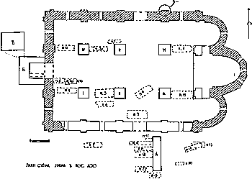

Slide 12
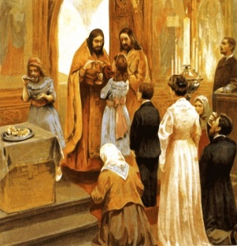
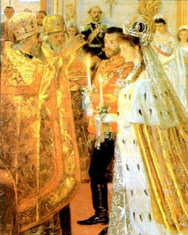
Много сотен лет в православии существуют церковные обряды. По христианскому учению они имеют чудодейственную силу. Главные из них – таинства: крещение, миропомазание, брак (венчание), причащение, покаяние (исповедь)… Каждый день в храмах проходят богослужения – службы.

Slide 13
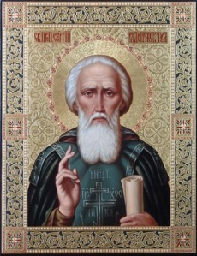
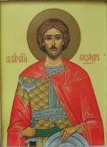
На Руси почитали святых, принятых православием от Византии. Но у Русской православной церкви были и святые из числа россиян (более 500).
За праведные дела : помощь Отечеству, ближним, подвиги, совершаемые во имя Бога, за мученическую смерть – церковь объявила святыми князя Владимира, князя Александра Невского, монаха Сергия Радонежского и многих других.

Slide 14
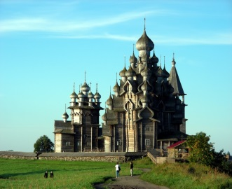
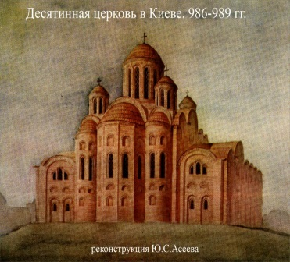
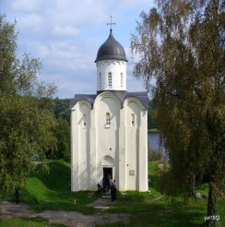
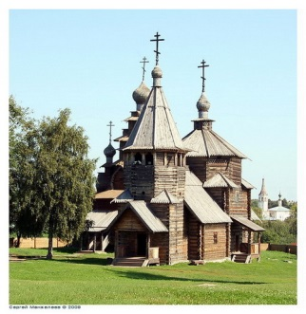
Лучшими сооружениями на Руси были храмы. Средневековые строители создали подлинные шедевры архитектуры.

Slide 15
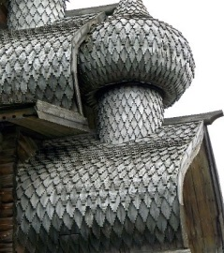
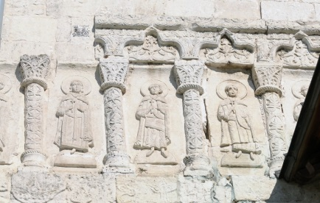
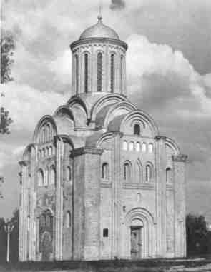
Лучшие произведения ремесленников украшали церкви. Над их интерьерами работали кузнецы, резчики по дереву, каменотесы.

Slide 16
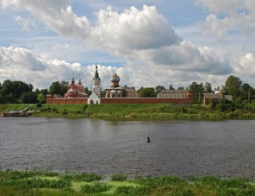
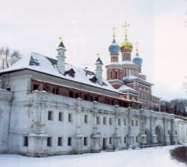
Центрами средневековой культуры были монастыри.
При них составлялись летописи, переписывались церковные книги, создавались библиотеки, открывались школы, в которых обучали грамоте, иконописному мастерству.

